Slide 1
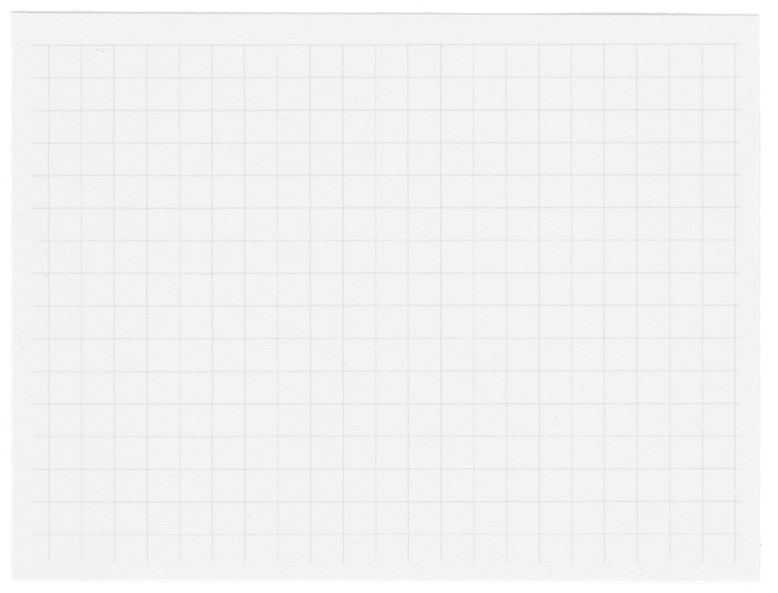
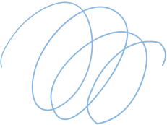
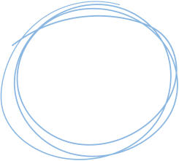

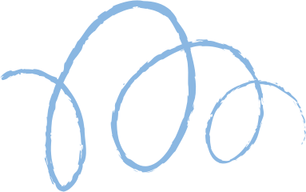









Tugas 2 Kecerdasan Artifisial
M Agradika Ridhal Eljatin
2208107010020

Slide 2

Jenis Kasus
Jenis kasus yang diterapkan dalam proyek ini adalah klasifikasi gambar multikelas. Model bertujuan untuk mengklasifikasikan gambar-gambar ke dalam salah satu dari 10 kelas yang sudah ditentukan. Setiap gambar dalam dataset CIFAR-10 termasuk dalam salah satu kelas, dan tugas model adalah memprediksi kelas tersebut.

Slide 3
Dataset Yang Digunakan
Dataset yang digunakan dalam proyek ini adalah CIFAR-10. Dataset ini terdiri dari gambar-gambar berukuran kecil (32x32 piksel) yang sudah dikelompokkan dalam 10 kategori. Dataset CIFAR-10 adalah dataset yang sering digunakan dalam pengembangan dan evaluasi model-model komputer vision.
Link Dataset: CIFAR-10 Dataset

Slide 4
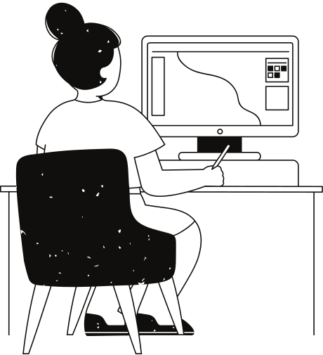
Jumlah Fitur
Setiap gambar dalam dataset CIFAR-10 memiliki dimensi 32x32 piksel dengan 3 kanal warna (RGB). Oleh karena itu, setiap gambar memiliki 32 * 32 * 3 = 3,072 fitur.

Slide 5
Jumlah Label
01
02
03
04
Pesawat
Mobil
Burung
Kucing

Slide 6
Jumlah Label
05
06
07
08
Rusa
Anjing
Katak
Kuda

Slide 7
Jumlah Label
09
10
Kapal
Truk

Slide 8
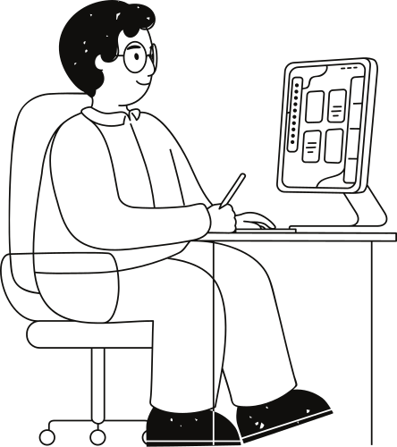
Jenis Jaringan Saraf Tiruan yang digunakan
Untuk menangani tugas klasifikasi gambar, digunakan Convolutional Neural Network (CNN). CNN merupakan jenis jaringan saraf tiruan yang khusus digunakan untuk tugas pengolahan citra dan memiliki arsitektur yang terdiri dari lapisan konvolusi, pooling, dan fully connected (dense).

Slide 9
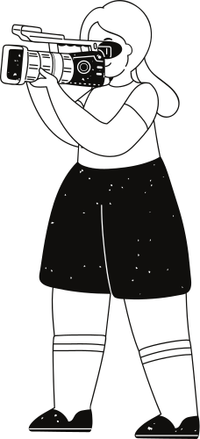
Jenis Optimisasi
Model ini menggunakan Adam Optimizer untuk optimisasi. Adam adalah algoritma optimasi berbasis gradien yang menggabungkan keuntungan dari dua metode optimasi sebelumnya, yaitu Momentum dan RMSProp. Adam sering digunakan karena efisiensinya dalam pengaturan parameter dan mempercepat konvergensi.
Optimasi yang digunakan: Adam Optimizer

Slide 10
Jenis Fungsi Aktivasi yang digunakan
Fungsi aktivasi untuk lapisan konvolusi dan hidden layers: ReLU
01.
Fungsi aktivasi untuk output layer: Softmax (karena klasifikasi multikelas)
Fungsi aktivasi yang digunakan dalam model adalah ReLU (Rectified Linear Unit) untuk lapisan konvolusi dan lapisan dense (sebelum output). Fungsi ReLU sering dipilih karena dapat mengatasi masalah vanishing gradient yang sering terjadi pada fungsi aktivasi lain seperti sigmoid atau tanh.
02.

Slide 11
Jumlah Hidden Layer
Jumlah hidden layer: 3 (lapisan konvolusi)
01.
Arsitektur model CNN ini menggunakan 3 lapisan konvolusi yang diikuti oleh 1 lapisan dense (fully connected) untuk menghasilkan output. Model ini tidak memiliki lapisan tersembunyi (hidden layers) secara eksplisit di luar lapisan konvolusi dan lapisan dense.
Lapisan tambahan: 1 lapisan dense (untuk output)
02.

Slide 12
Jumlah Fitur
Lapisan konvolusi pertama (Conv2D): 32 filter
Lapisan konvolusi kedua (Conv2D): 64 filter
Lapisan konvolusi ketiga (Conv2D): 64 filter
Lapisan fully connected (Dense): 64 unit
Sehingga, jumlah total hidden node pada lapisan tersembunyi (konvolusi + fully connected) adalah:
Lapisan konvolusi pertama: 32 unit
Lapisan konvolusi kedua: 64 unit
Lapisan konvolusi ketiga: 64 unit
Lapisan dense: 64 unit

Slide 13
Jumlah Total Bobot (Weight)
Jumlah total bobot dalam model dihitung berdasarkan jumlah filter dan unit pada setiap lapisan. Berikut perhitungannya:
Lapisan konvolusi pertama: (3x3x3 + 1) * 32 = 896 bobot
Lapisan konvolusi kedua: (3x3x32 + 1) * 64 = 18,496 bobot
Lapisan konvolusi ketiga: (3x3x64 + 1) * 64 = 36,928 bobot
Lapisan fully connected: (16x16x64 + 1) * 64 = 1,048,576 bobot
Lapisan output: (64 + 1) * 10 = 650 bobot
Jumlah total bobot = 1,105,546 bobot.

Slide 14
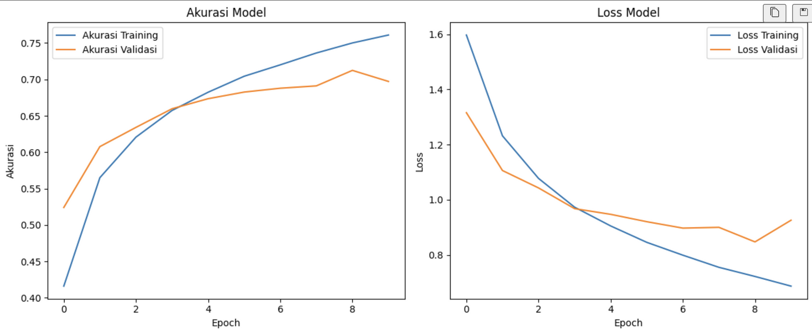
Visualisasi Hasil Training
Grafik Akurasi Model: Menampilkan perbandingan akurasi antara data pelatihan (training) dan data validasi (validation) selama 10 epoch. Akurasi pada data pelatihan (garis biru) terus meningkat, sedangkan pada data validasi (garis oranye) mulai stabil setelah beberapa epoch.
Grafik Loss Model: Menampilkan perbandingan nilai loss antara data pelatihan dan validasi. Loss untuk data pelatihan (garis biru) terus menurun, menunjukkan peningkatan performa model, sementara loss untuk data validasi (garis oranye) juga turun, tetapi dengan fluktuasi yang lebih besar.

Slide 15
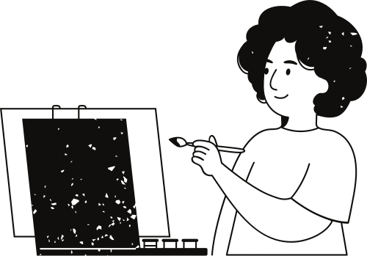
Kesimpulan
Kasus klasifikasi gambar multikelas dengan dataset CIFAR-10 menunjukkan efektivitas penggunaan Convolutional Neural Network (CNN) untuk mengenali berbagai objek, seperti pesawat, mobil, dan burung. Model ini menggunakan lapisan konvolusi untuk ekstraksi fitur, diikuti oleh lapisan fully connected untuk klasifikasi. Dengan fungsi aktivasi ReLU dan Softmax di output, model dapat mengklasifikasikan gambar ke dalam 10 kelas. Optimasi menggunakan Adam mempercepat pelatihan, dan total 1,105,546 bobot memungkinkan model menangani kompleksitas data. Secara keseluruhan, proyek ini memperlihatkan penerapan CNN pada dataset gambar sederhana untuk tugas klasifikasi multikelas.

Slide 16
Thank you very much!

